Slide 1
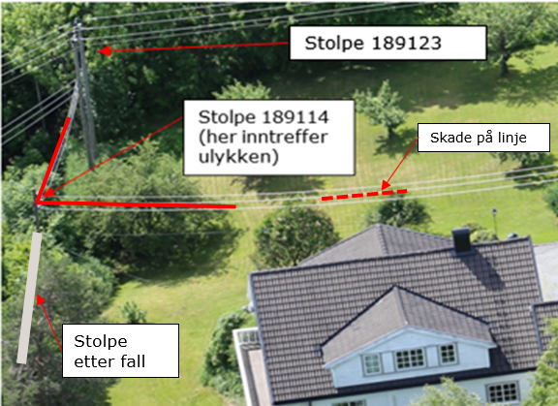
Læringsark - Operativt
21-januar-2021 – Reparasjon av lavspent-linje – Fall til lavere nivå
Hva | Reparasjon av skadet lavspent linje. Linjene markert rødt skulle fires ut for så og repareres på bakkenivå. Det hadde vært en lang kuldeperiode (-10) i tiden før reparasjonen. Denne dagen var det regn men det lå fortsatt snø på bakken. Det ble gjennomført SJA før arbeidet startet, og gjort en råtesjekk ved å sparke i stolpen med sko og stolpesko. Korrekt verneutstyr ble brukt. Ved utfiring av det siste strekket knakk stolpen i roten, og montør falt til bakken sammen med stolpe.
Årsak(er) | Råte ikke avdekket av netteier, stolpe ikke hvitmerket eller byttet Instruks som inneholder egenkontroll av råte er ikke lett tilgjengelig for montør. (REN, Netteier, Leverandør) Manglende etablering av sikkerhetstiltak ved endring av strekkbelasting av stolpe.
Konsekvens | Alvorlig – Slag mot hodet i fallet, kvist punkterte kinnet, kvist laget kutt nær øyet. Personen ble hentet av luftambulanse og sendt til sykehus for operasjon. Utskrevet 25. januar.
Potensiale | Alvorlig – Ved litt endrede omstendigheter kunne dette blitt en ulykke med verst tenkelig utfall.
Læringspunkter
Gjør en god vurdering av stolpens tilstand. Svakheter ved stolpen kan ikke alltid avdekkes visuelt. Sjekk av råte gjøres før klatring. Kan være utfordrende vinter, da må andre tiltak vurderes. Dersom strekkrefter i stolpen endres, må bardunering, eller andre kompenserende tiltak utføres. Lift kan vurderes som metodikk der tilgang er mulig.

Slide 2
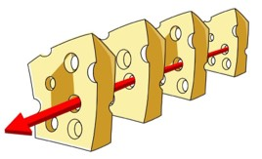
Læringsark - Administrativt
21-januar-2021 – reparasjon av lavspent-linje – Fall til lavere nivå
Hva | Reparasjon av skadet lavspent linje. Linjene markert rødt skulle fires ut for så og repareres på bakkenivå. Det hadde vært en lang kuldeperiode (-10) i tiden før reparasjonen. Denne dagen var det regn men det lå fortsatt snø på bakken. Det ble gjennomført SJA før arbeidet startet, og gjort en råtesjekk ved å sparke i stolpen med sko og stolpesko. Korrekt verneutstyr ble brukt. Ved utfiring av det siste strekket knakk stolpen i roten, og montør falt til bakken sammen med stolpe.
Årsak(er) | Råte ikke avdekket av netteier Gode instrukser for klatring som inneholder egenkontroll ikke lett tilgjengelig for montør. Gode rutiner for sjekk av stolpens tilstand ikke etablert Manglende etablering av sikkerhetstiltak ved endring av strekkbelasting.
Konsekvens | Alvorlig – Slag mot hodet i fallet, kvist punkterte kinnet, kvist laget kutt nær øyet. Personen ble hentet av luftambulanse og sendt til sykehus for operasjon. Utskrevet 25. januar.
Potensiale | Alvorlig – Ved litt endrede omstendigheter kunne dette blitt en ulykke med verst tenkelig utfall.
Læringspunkter
Netteier reviderer sine rutiner for stolpekontroll, samt vurderer nettet for lignende avvik og utbedrer. Tiltak for sikker klatring i stolper må være samlet i en instruks, slik at informasjon er lett tilgjengelig for montør. Bransjestandard bør være et mål. Opplæring av montører med fokus på egenkontroll av stolpe samt etablering av sikringstiltak. Lift bør vurderes i planlegging av oppdrag.

